Slide 1
Образовательный технопарк «Содружество» Сосновского муниципального района: результаты и перспективы развития
1 марта 2018 года г. Челябинск

Slide 2
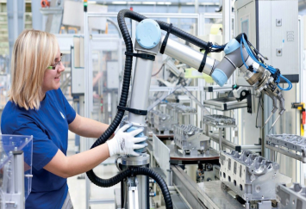
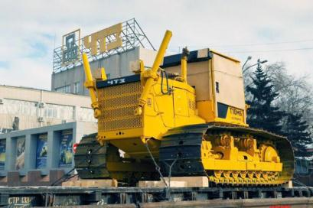
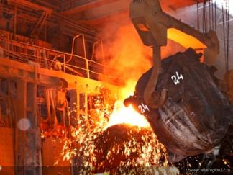
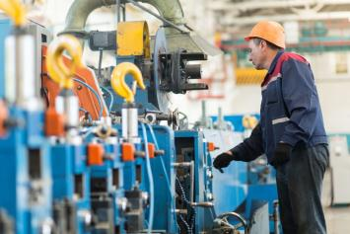

Slide 3
Цель деятельности образовательного технопарка:
создание в Сосновском муниципальном районе мотивационной среды взаимодействия структур органов власти, образования, науки и производства на основе сближения интересов, ценностей и целевых установок, направленной на насыщение рынка труда муниципального образования квалифицированными кадрами для промышленного и сельскохозяйственного секторов экономики района

Slide 4
Карта округов технопарка «СОДРУЖЕСТВО»

Slide 5
Организационная модель образовательного технопарка «Содружество»

Slide 6
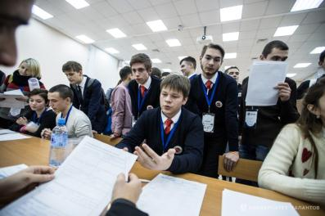
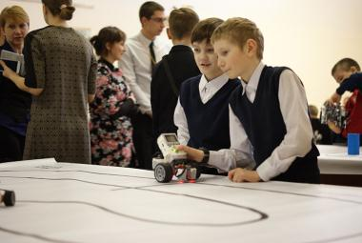
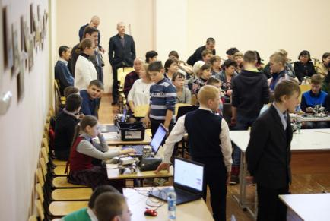
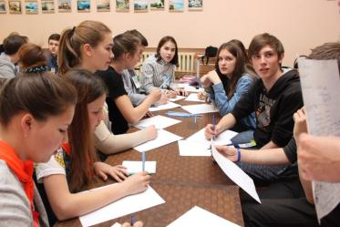
Научно-техническое направление технопаркового движения в МОУ Долгодеревенская СОШ

Slide 7
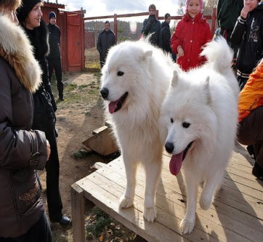
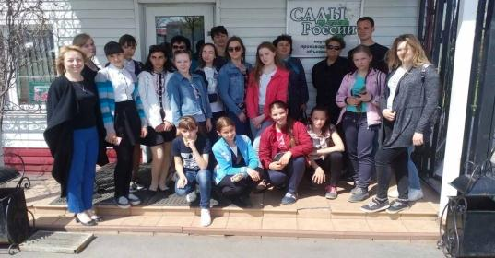
Экскурсионно-познавательные маршруты образовательного технопарка «Содружество»

Slide 8
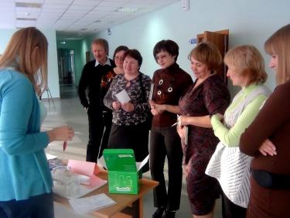
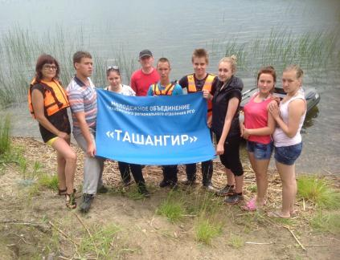
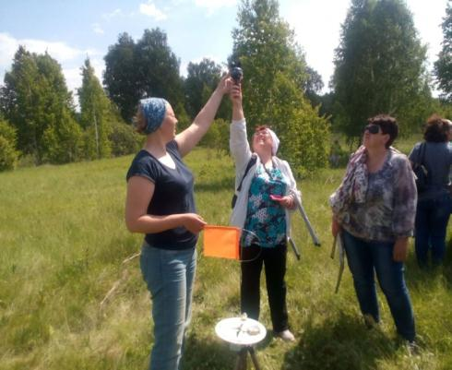
Полевые лаборатории профильного научно-исследовательского лагеря «ТАШАНГИР» МОУ Полетаевская СОШ

Slide 9
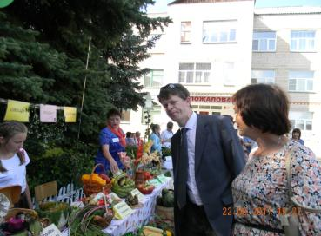
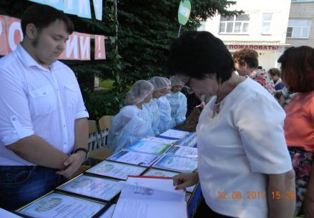
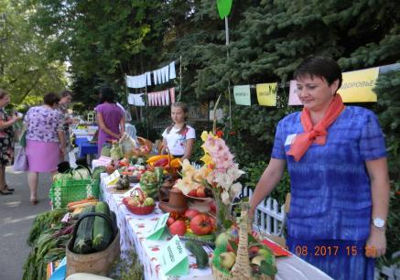
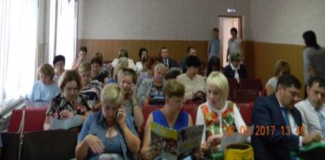
Секция Южно-Уральского педагогического Собрания на базе Саргазинского сельского поселения

Slide 10
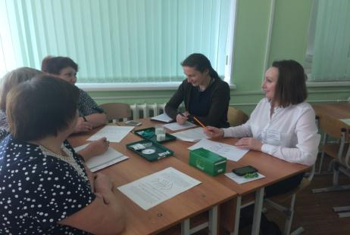
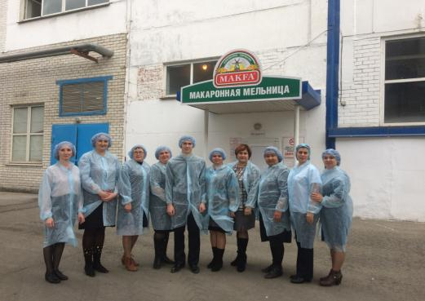
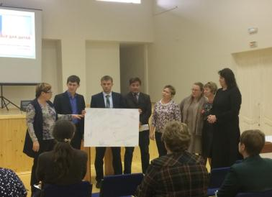
Планирование работы. Стажировочные площадки

Slide 11
Приглашаем к сотрудничеству!
Наши контакты:
Управление образования Администрации Сосновского муниципального района
Челябинская область, Сосновский район,
село Долгодеревенское, Набережная улица, 1
Телефон: +7 35144 5-22-10, 5-13-89
Сайт: https://sites.google.com/site/sosnruo/home

